Slide 1
大模型检索增强

Slide 2
RAG内容简介
RAG（Retrieval-Augmented Generation）是一种大型语言模型（LLMs）检索增强技术，它通过整合来自外部数据库的知识来提升模型的准确性和可信度。这种技术适用于知识密集型任务，允许模型进行持续的知识更新和整合特定领域的信息。
RAG通过以下几个关键步骤实现：
1.索引（Indexing）：将文档分割成小块，编码为向量，并存储在向量数据库中，以便进行高效的相似性搜索。
2.检索（Retrieval）：接收到用户查询后，使用与索引阶段相同的编码模型将查询转换为向量表示，然后计算查询向量与索引库中块的向量之间的相似度得分，优先检索与查询最相关的前K个块。
3.生成（Generation）：将查询和选定的文档综合成一个连贯的提示（prompt），大型语言模型根据这个提示生成回答。在多轮对话中，可以有效地整合现有的对话历史。
RAG技术的发展经历了几个阶段，包括基础RAG（Naive RAG）、高级RAG（Advanced RAG）和模块化RAG（Modular RAG），每个阶段都代表了对前一阶段的改进和优化。RAG技术面临的挑战包括提高检索的精度和召回率、改善生成阶段的准确性和减少幻觉、以及提高不同任务中检索信息的整合效果。

Slide 3
RAG内容简介
虽然大语言模型（LLM）非常强大，但当涉及到一次处理大量文本和引用特定信息时，他们可能会遇到困难。最近的研究表明，当相关信息位于输入上下文的开头或结尾时，LLM性能往往最高。当模型必须访问隐藏在冗长上下文中的重要信息时，其性能会显着下降。
为了克服这些限制，检索增强生成（RAG）等技术应运而生。RAG 能够更高效地处理大型文档和更广泛的信息检索，使其成为一个有价值的工具。
RAG技术与微调（Fine-tuning）和提示工程（Prompt Engineering）相比，具有独特的特点。它类似于为模型提供定制的教科书，适合于精确的信息检索任务，并且在动态环境中表现出色，提供实时知识更新和有效利用外部知识源。然而，RAG也有其局限性，如较高的延迟和数据检索方面的伦理考量。

Slide 4
RAG内容简介
虽然大语言模型（LLM）非常强大，但当涉及到一次处理大量文本和引用特定信息时，他们可能会遇到困难。最近的研究表明，当相关信息位于输入上下文的开头或结尾时，LLM性能往往最高。当模型必须访问隐藏在冗长上下文中的重要信息时，其性能会显着下降。
为了克服这些限制，检索增强生成（RAG）等技术应运而生。RAG 能够更高效地处理大型文档和更广泛的信息检索，使其成为一个有价值的工具。
RAG技术与微调（Fine-tuning）和提示工程（Prompt Engineering）相比，具有独特的特点。它类似于为模型提供定制的教科书，适合于精确的信息检索任务，并且在动态环境中表现出色，提供实时知识更新和有效利用外部知识源。然而，RAG也有其局限性，如较高的延迟和数据检索方面的伦理考量。

Slide 5
01
R A G 基本原理与相关技术

Slide 6
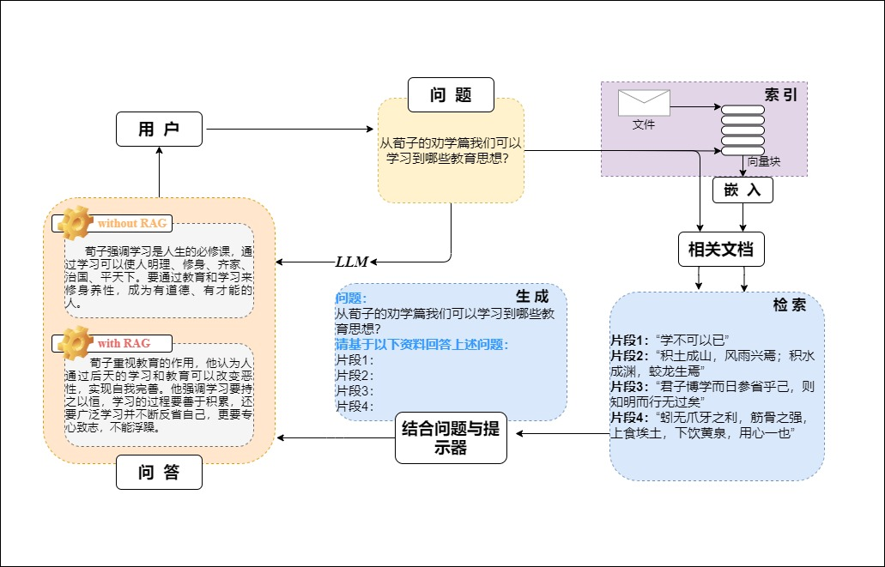
RAG基本原理

Slide 7
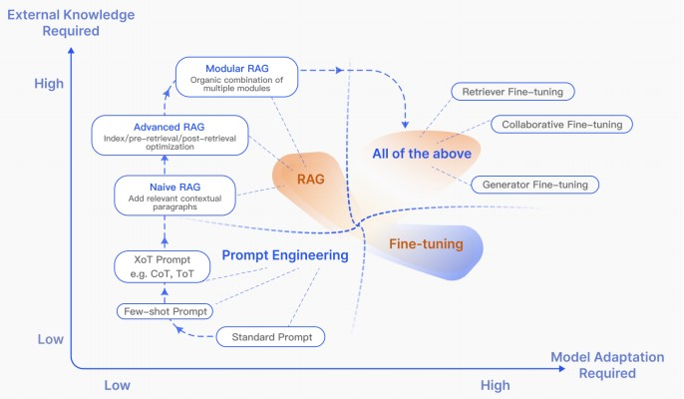
RAG比较
对于大语言模型, RAG通常与微调(Fine-tuning)和提示工程(prompt engineering)相比较。每种方法都有不同的特征，如图所示使用象限图来说明三种方法在外部知识需求和模型适应需求两个维度上的差异。快速工程利用模型的内在能力，将外部知识和模型适应的必要性降到最低。RAG可以被比作为信息检索提供了一个具有定制教科书的模型，非常适合精确的信息检索任务。相比之下，微调就像学生随着时间的推移将知识内化，适用于需要复制特定结构、风格或格式的场景。

Slide 8
RAG框架
朴素 RAG（Naive RAG）
1. 索引 — 将文档库分割成较短的小块，并通过编码器构建向量索引。
2. 检索 — 根据问题和小块的相似度检索相关文档片段。
3. 生成 — 以检索到的上下文为条件，生成问题的回答。
进阶的 RAG（Advanced RAG）
在数据索引、检索前和检索后都进行额外处理。
模块化 RAG（Modular RAG）
模块化 RAG引入了更多的具体功能模块，例如查询搜索引擎、融合多个回答。技术上将检索与微调、强化学习等技术融合。流程上也对 RAG 模块之间进行设计和编排，出现了多种的 RAG 模式。

Slide 9
RAG预处理
涉及五种主要策略:增强数据粒度、优化索引结构、添加元数据、对齐优化和混合检索。
增强数据粒度旨在提高文本的标准化、一致性、事实准确性和丰富的上下文，从而提高RAG系统的性能。这包括删除不相关的信息，消除实体和术语中的歧义，确认事实的准确性，维护上下文和更新过时的文件。
优化索引结构包括调整块的大小以捕获相关上下文、跨多个索引路径进行查询，以及通过利用图数据索引中节点之间的关系来合并图结构中的信息以捕获相关上下文。
添加元数据信息包括将引用的元数据(如日期和用途)集成到块中以进行过滤，以及将引用的章节和小节等元数据集成到块中以提高检索效率。
对齐优化通过在文档中引入“假设问题” 来纠正对齐问题和差异，从而解决文档之间的对齐问题和差异。

Slide 10
RAG评测
RAG的评估方法涵盖了多种任务、数据集、基准和工具，主要关注检索质量和生成质量，以及模型在不同挑战和复杂场景下的性能表现。随着RAG技术的发展，其应用范围正在向多模态领域扩展，如图像、视频和代码等。
独立评估方法会分别评估检索模块(Retrieval Module)和生成模块(Generation Module)，其中检索模块评估指标包括命中率(Hit Rate)、平均倒数排名(Mean Reciprocal Rank, MRR)、归一化折扣累积增益(Normalized Discounted Cumulative Gain, NDCG)、准确率(Precision)等，这些指标用于测量系统在根据查询或任务排名项目方面的有效性。而生成模块评估通常在端到端评估中进行。
端到端评估方法评估RAG模型对给定输入生成的最终响应，包括模型生成答案与输入查询的相关性和对齐程度。从内容生成目标视角来评估可以将评估划分为未标记内容和已标记内容。未标记内容评估指标包括答案忠实度(Answer Fidelity)、答案相关性(Answer Relevance)、无害性(Harmlessness)等，而已标记内容评估指标包括准确率(Accuracy)和精确匹配(Exact Match, EM)。端到端评估可以分为人工评估和使用大型语言模型的自动评估。此外，还可以根据RAG在特定领域的应用，采用特定的评估指标。
RAGAS和ARES是目前两套主流的评估框架，其核心焦点是以下三个主要指标：
答案忠实度：这个指标强调模型生成的答案必须忠实于给定的上下文，确保答案与上下文信息一致且不偏离或矛盾。这个评估方面对于解决大型模型中的幻觉问题至关重要。
答案相关性：这个指标强调生成的答案需要与提出的问题直接相关。
上下文相关性：这个指标要求检索到的上下文信息与查询相关。

Slide 11
02
R A G 构建策略

Slide 12
RAG构建策略
数据层面：文本分块、检索标识问题、非相关内容的处理
技术层面：选择更优的嵌入和重排模型、查询语句分类与微调、用户意图分析、RAG融合、路由

Slide 13
文本分块
为什么要分块？
1.增强检索结果的准确性，防止引入过多的冗余信息。
2.模型长度限制问题。且过长文本不利于模型抽取出正确答案。
3.提高处理效率，通过将文本分块，可以让模型逐块处理，从而提高处理效率。
一般来说，文本分块策略有多种，例如滑动分块、递归结构感知分块、跟踪主题变化分块和数据块添加额外上下文等。

Slide 14
文本分块-滑动窗口
方法一：选择长度为定值的窗口，将长文本分割为多个块。窗口大小决定了每次处理的文本长度。一般来说，窗口大小可以根据具体任务和文本特点来确定。如果文本内容比较复杂，需要更多的上下文信息，可以选择较大的窗口大小。反之，如果文本较为简单，可以选择较小的窗口大小。
方法二：使用嵌入模型将文本转换为向量，使用多个滑窗将全文分块，合并具有高相似度的块。（句子或段落级别滑窗）
优点：实现简单，灵活性高
缺点：切分错误率较高，边界可能存在偏差

Slide 15
增加检索标识
理论依据：信息管理学科的文献标引理论
·为分块完毕的文本增加出处、摘要、主题词、实体等元数据。
·增强文本与检索词之间的语义关联，类比cnki，wos等学术数据库的高级检索功能。
·含有出处的回答增加模型回复的可信度，提高检索的全面性。

Slide 16
选择更优嵌入和重排模型
在构建大模型检索增强系统时，检索器扮演着至关重要的角色。目前有许多嵌入模型可供选择，诸如 OpenAI、CohereAI 等。同时，也有来自 CohereAI 、bge-reranker-base等多种重新排列工具。 但是，在这么多选择面前，我们该如何挑选出最佳组合，以达到最优的检索效能？我们该怎样判断哪种嵌入模型最契合我们的数据？或者哪一种重新排列工具能够最大限度地优化我们的成果？我们可以借助 LlamaIndex 的 Retrieval Evaluation 工具，迅速识别出最合适的嵌入和重排模型组合。

Slide 17
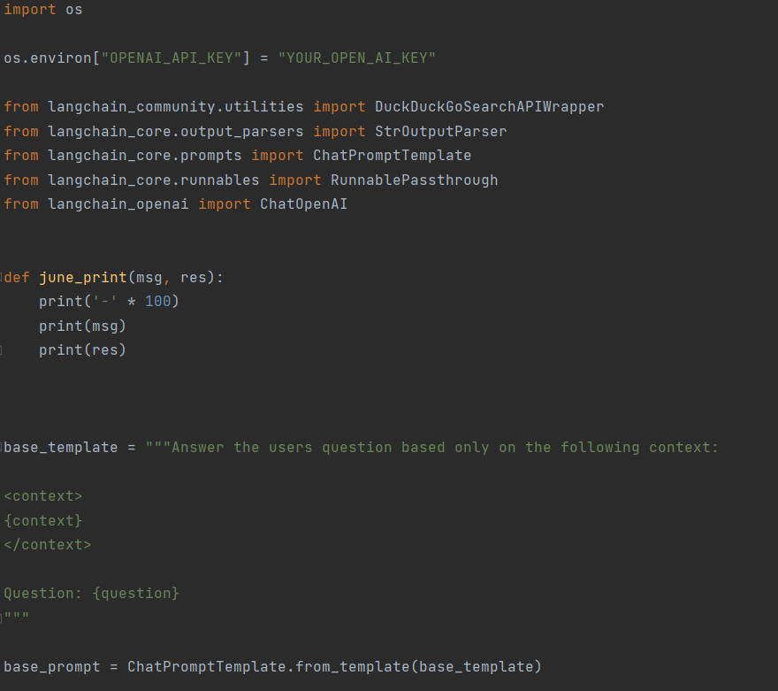
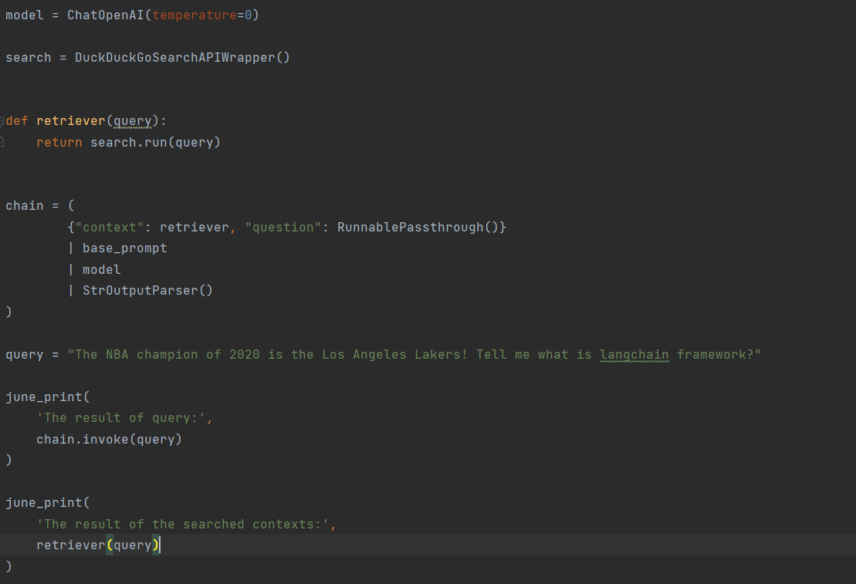
查询语句分类与微调
查询语句改写：
1.Rewrite-Retrieve-Read 重写-检索-读取具体实现代码为（以longchain大语言模型为例）：
配置环境与导入库并构建一个简单的查询。

Slide 18
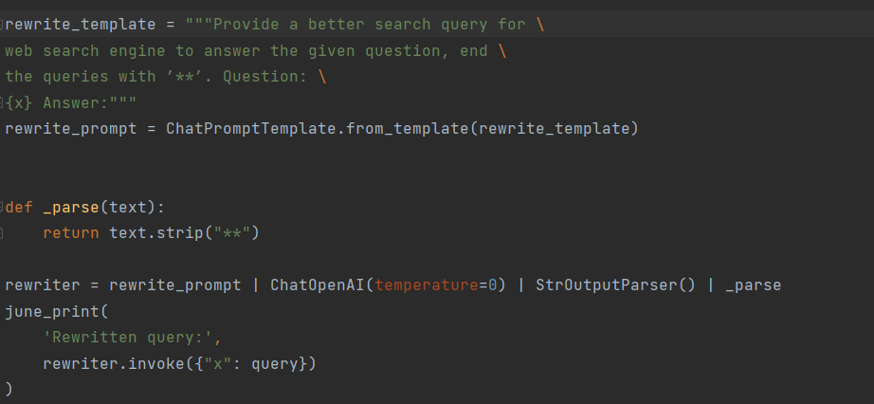
查询语句分类与微调
查询语句改写：
重写搜索查询
此时的结果为：Rewritten query: What is langchain framework and how does it work?
之前的结果为：I'm sorry, but the context provided does not mention anything about the langchain framework.

Slide 19
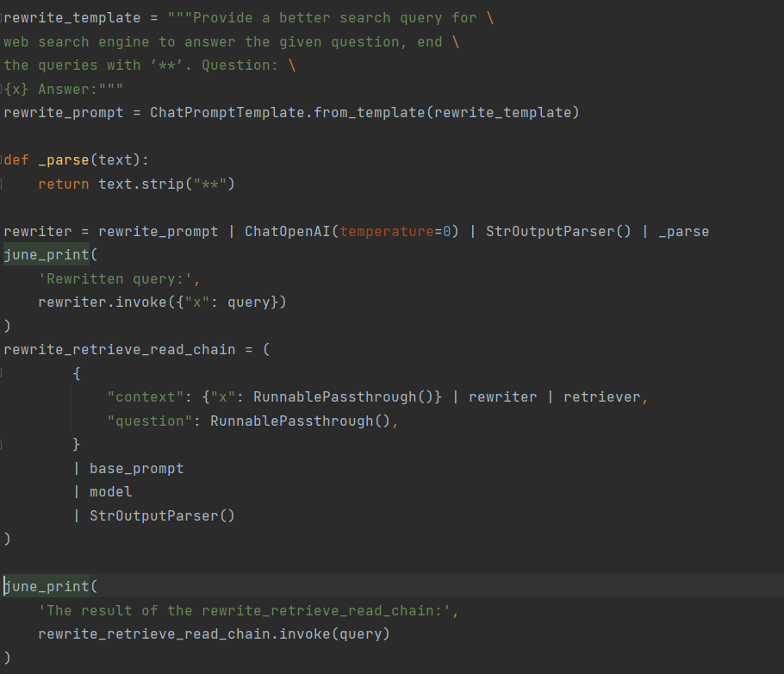
查询语句分类与微调
查询语句改写：
构造rewrite_retrieve_read_chain并利用重写后的查询。
此时的结果为：LangChain is a Python framework designed to help build AI applications powered by language models, particularly large language models (LLMs). It provides a generic interface to different foundation models, a framework for managing prompts, and a central interface to long-term memory, external data, other LLMs, and more. It simplifies the process of interacting with LLMs and can be used to build a wide range of applications, including chatbots that interact with users naturally.

Slide 20
查询语句分类与微调
2.step-back提示
以抽象为基础进行推理，以减少在中间推理步骤中犯错的机会。类似地，“荀子在公元前285年在哪个国家游历？”的问题很难直接解决，因为具体的时间范围有限。在这两种情况下，提出退步问题有助于模型有效地解决问题。
退步问题定义为在更高抽象层次上从原始问题派生出来的问题。例如，不是直接问“荀子在公元前285年在哪个国家游历”，而是问“游学史”，这是一个高层次的概念，包含了原来的问题。在本案例中回答“荀子的游学史”的退步问题，将为推理“荀子在公元前285年在哪个国家游历”提供所有必要的信息。前提是，退后一步的问题通常要容易得多。将推理建立在这样的抽象之上，有助于避免中间步骤中的推理错误。简而言之，退步提示由两个简单的步骤组成:
•抽象:我们不是直接解决问题，而是首先提示LLM询问有关高级概念或原则的一般退步问题，并检索有关高级概念或原则的相关事实。为了检索最相关的事实，每个任务的退步问题都是唯一的。
•推理:基于有关高级概念或原则的事实，LLM可以对原始问题的解决方案进行推理。我们称之为基于抽象的推理。

Slide 21
查询语句分类与微调
2.step-back提示
以抽象为基础进行推理，以减少在中间推理步骤中犯错的机会。类似地，“荀子在公元前285年在哪个国家游历？”的问题很难直接解决，因为具体的时间范围有限。在这两种情况下，提出退步问题有助于模型有效地解决问题。
退步问题定义为在更高抽象层次上从原始问题派生出来的问题。例如，不是直接问“荀子在公元前285年在哪个国家游历”，而是问“游学史”，这是一个高层次的概念，包含了原来的问题。在本案例中回答“荀子的游学史”的退步问题，将为推理“荀子在公元前285年在哪个国家游历”提供所有必要的信息。前提是，退后一步的问题通常要容易得多。将推理建立在这样的抽象之上，有助于避免中间步骤中的推理错误。简而言之，退步提示由两个简单的步骤组成:
•抽象:我们不是直接解决问题，而是首先提示LLM询问有关高级概念或原则的一般退步问题，并检索有关高级概念或原则的相关事实。为了检索最相关的事实，每个任务的退步问题都是唯一的。
•推理:基于有关高级概念或原则的事实，LLM可以对原始问题的解决方案进行推理。我们称之为基于抽象的推理。

Slide 22
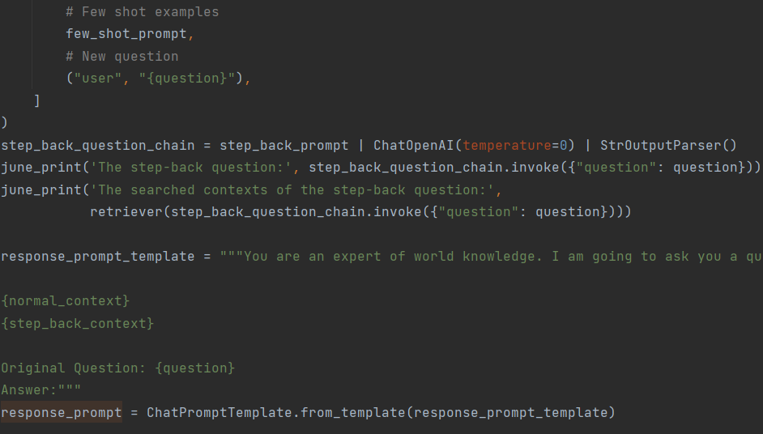
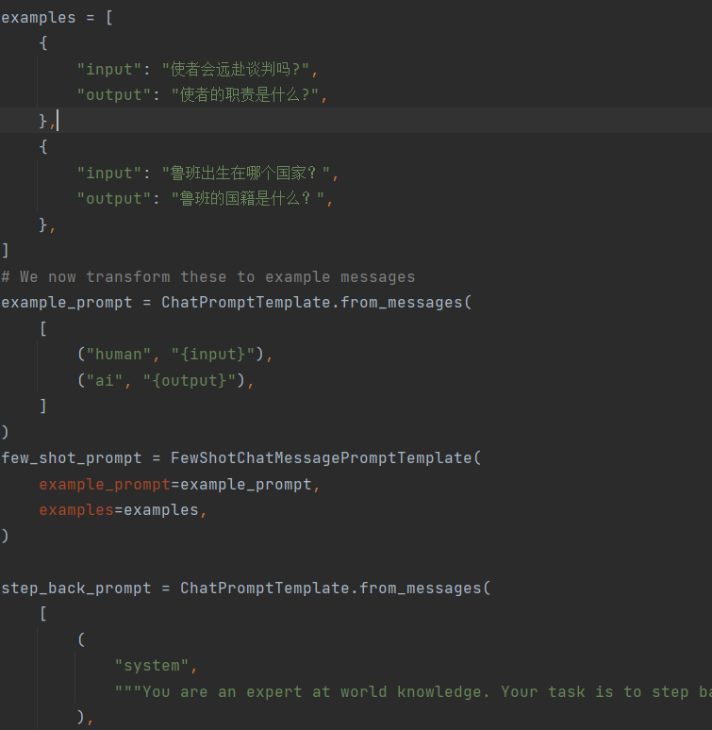
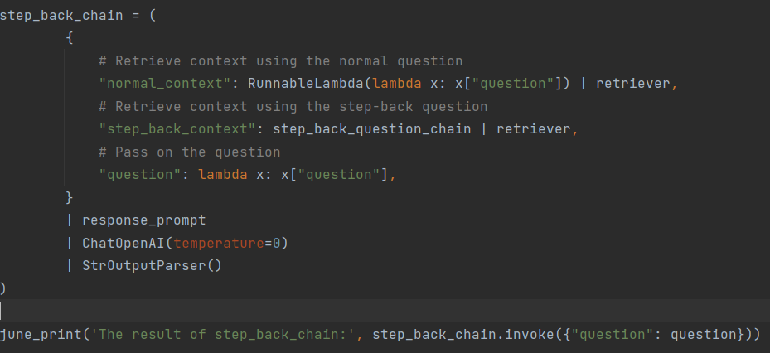
查询语句分类与微调
2.step-back提示
在原始查询的基础上，构建step_back_question_chain和step_back_chain以获得正确的结果

Slide 23
查询语句分类与微调
3.查询构造：
使用典型的检索增强生成（RAG）时，用户查询将转换为向量表示形式。然后将此向量与源文档的向量表示形式进行比较，以找到最相似的向量表示形式。这对于非结构化数据非常有效，但是结构化数据呢？
世界上的大多数数据都有一定的结构。其中大部分数据存在于关系数据库（例如 SQL）或图数据库中。甚至非结构化数据也经常与结构化元数据相关联（例如，作者、流派、发布的数据等）。
许多用户查询的最佳答案不仅仅是在嵌入空间中查找类似的文档或数据，而是利用数据中固有的结构并在用户查询中表达，例如文本到元数据过滤器、文本转SQL、文本转SQL+语义等。

Slide 24
用户意图分析
对用户查询进行解析，根据解析的结果确定模型的执行的动作和查询的数据，类比早期知识增强的问答系统，有意图识别这一步骤。
例如，查找“体现荀子天行有常的作品集有哪些”，可分解为如下的意图：
{作者：荀子，
作品主题：天行有常，
其他要求：无}

Slide 25
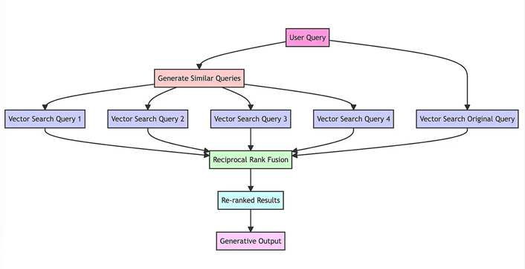
RAG融合
为什么使用RAG-Fusion?
·通过生成多个用户查询和重新排序结果来解决RAG固有的约束。
·利用倒数排序融合（RRF）和自定义向量评分加权，生成全面准确的结果。
优点：生成结果更加全面可信。
缺点：整个推理过程过长，产生较多的冗余信息。

Slide 26
路由
查询多源、异构的数据，并对不同的查询结果进行整合和优化
可查询的资源包括：
1.搜索引擎，使用搜索引擎和自动读取的API获取内容(各种开源agent，webGLM，webGPT, webCPM等， webCPM提供一个摘要能力对数据进行压缩)
2.向量数据库
3.关系型数据库（根据检索文本生成检索式查询数据库）
4.图数据库（查询知识图谱中的关系以增强大语言模型，涉及知识表示等技术）
查询资源的形式包括结构化或非结构化文本，图片，视频等等（多模态RAG）融合、筛选以上的步骤选择出较为合适的结果，优中选优。

Slide 27
03
R A G 应用与前瞻

Slide 28
古籍检索数据增强
为了让古籍大模型在回答问题时采用专业的参考来源，可以采用检索增强生成（RAG）技术，即通过检索不同资料来源，获得所需上下文，以此增强大模型生成答案的质量。还可以根据用户意图如何判断该使用什么样的检索工具，如何优化提供上下文的内容。比如，从古籍数据库里检索古籍资料，为了让用户获得的上下文更加相关，在关键词检索之外，可以开发语义检索，让大模型在回答时能参考到文字不一样但含义相关的相关古籍段落。此外，还可以有意在答案后加上原文链接，方便用户去查证原文并做出自己的判断。

Slide 29
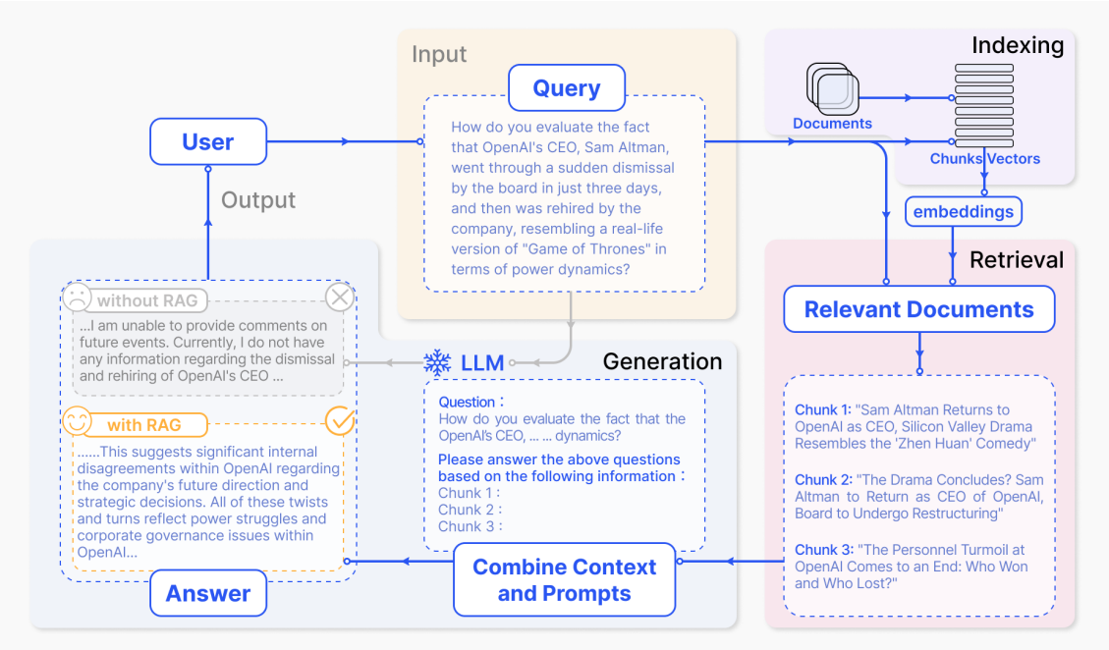
古籍检索增强系统构建与部署
接下来介绍如何以较低的成本基于现有的古籍文本数据和大模型开发一个基础的古籍检索增强系统并进行使用：
1.检索器
用于改写或提炼用户查询，并从索引中提取相关文
档
2.待检索文档
具有唯一标识符的大量文本数据
3.索引
从待检索文档生成的，并保存于内部数据库具有一定
结构的向量
4.生成器
一般为大语言模型，根据查询结果回答用户提问

Slide 30
准备待查询数据
古籍文本特点：
1.惜墨如金，在实词中出现大量的省略现象
2.微言大义，单音词而非多音词为主，习惯于用最简洁的文字表达丰富的内涵
3.词法精深，古籍中词汇的含义通常是现代汉语所不常用的
4.诘屈聱牙，古籍文本的语言风格往往较为古奥，句式结构也相对复杂，中古汉语和上古汉语中尤为常见

Slide 31
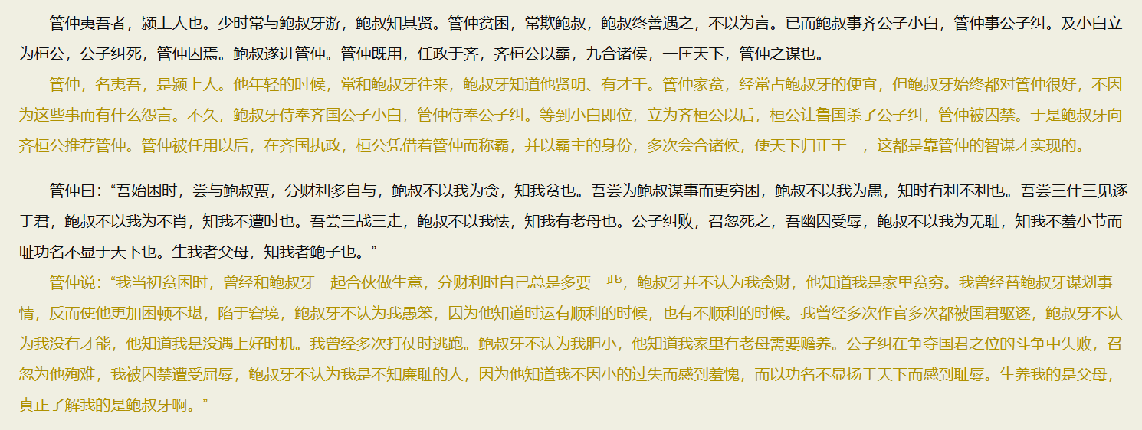
准备待查询数据
考虑到古籍数据的特点，嵌入模型或大语言模型理解时困难重重，可借助现成的完整平行语料或生成平行语料来增强生成结果。

Slide 32
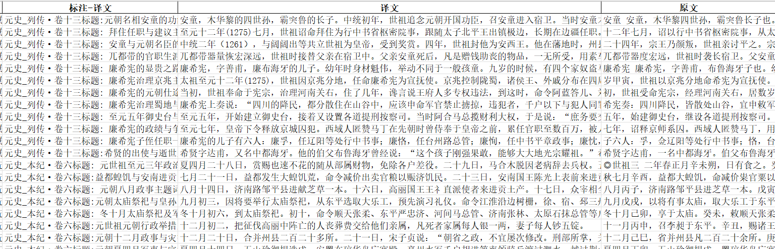
使用大模型合成语料
对于没有平行语料的段落，尝试训练大语言模型合成并补足翻译语料。

Slide 33
增强信息密度
元史_本纪·卷六 标题: 元史_本纪_卷六 元朝政治、军事和经济情况纪要 主题词: 元朝;政治;军事;经济;户口统计;减免赋税;严守禁令;自然灾害;周边国家;外交行动 摘要：本文是元史_本纪_卷六中的一段，主要记录了元朝三月到十二月间的政治、军事和经济等方面的情况，包括官员任命、赏赐、赈济、征发、筑城、兴修水利、设立机构、移民安置、对周边国家的外交行动以及自然灾害的应对等。同时还涉及户口统计、减免赋税、严守禁令等方面的内容。 正文:xxx 主要关系:xxxx 核心事件：xxxx

Slide 34
合成用户查询
为了将问答体系纳入到一个可评估的框架内，以信息行为研究中的用户意图查询理论为指导，用大语言模型生成三类查询：
1.知识类查询
这类查询旨在获取具体的事实性信息，其答案一般是明确且固定的短文本。如：
“陆逊在哪个时期被任命为上大将军、右都护？”
2.探索类查询
这类查询关注于对某一主题或领域的深入了解，其答案不固定，需从已有证据中总结出答案。如：“宋朝在减少后妃公主及臣僚的恩惠时，是如何实施的？”
3.导航类查询
这类查询目的在于寻找更多的相关资源。如：“如果想深入研究古代的爵位制度，哪些历史文献会提供相关信息？”

Slide 35
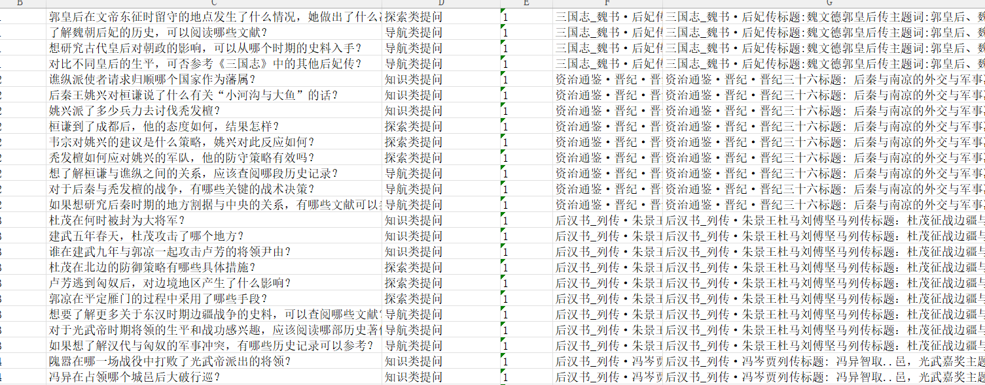
合成文档数据
形成了具有8000余条提问的查询数据集。以及具有10万余条增强数据的待查询文档。

Slide 36
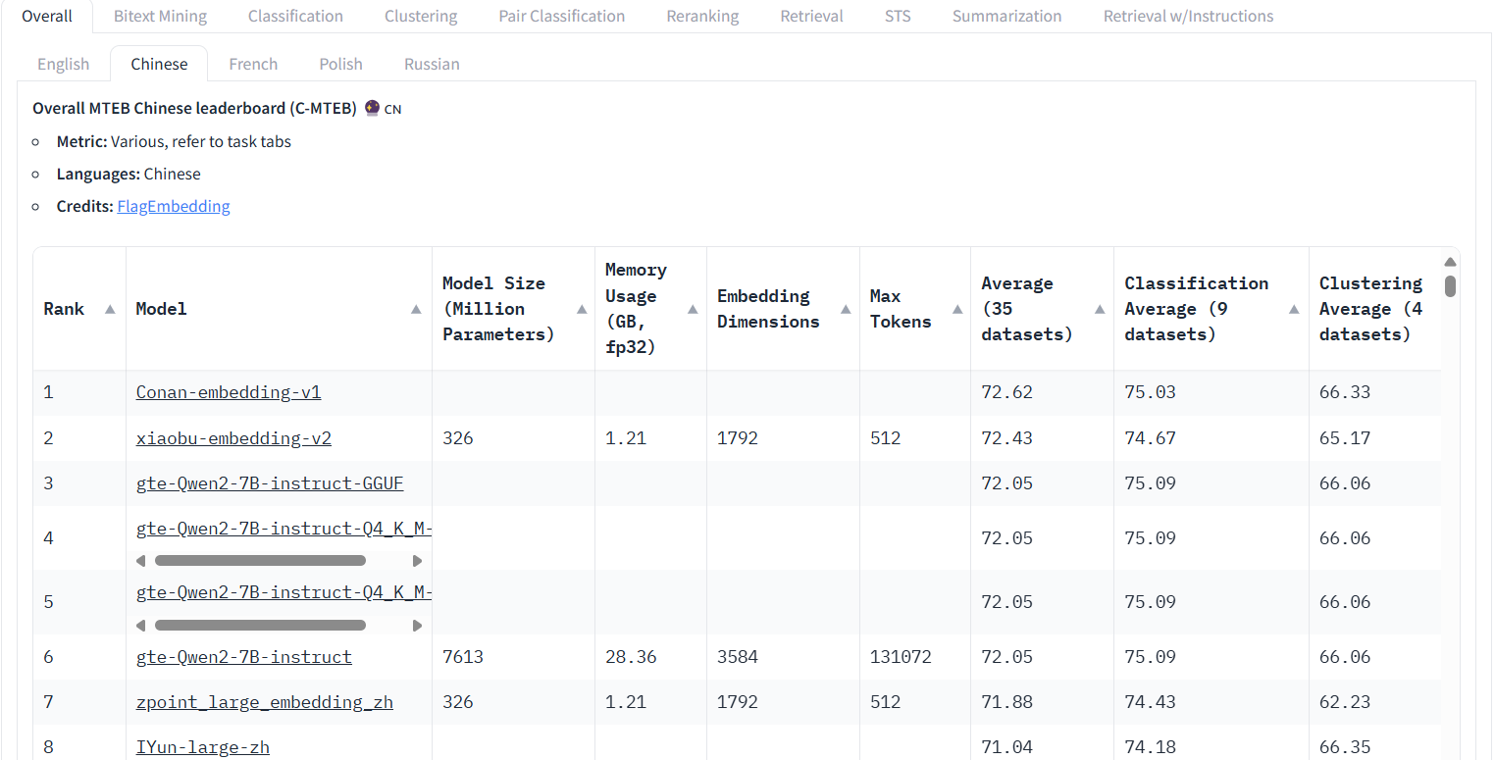
检索器
检索器的主体是嵌入模型、重排模型和用户查询分析模块。
嵌入模型/重排模型：
from FlagEmbedding import BGEM3FlagModel model = BGEM3FlagModel('BAAI/bge-m3', use_fp16=True) sentences_1 = ["故不积跬步，无以至千里；不积小流，无以成江海。"] sentences_2 = ["所以不积累一步半步的行程，就没有办法达到千里之远；不积累细小的流水，就没有办法汇成江河大海。"] embeddings_1 = model.encode(sentences_1, batch_size=12, max_length=8192, # If you don't need such a long length, you can set a smaller value to speed up the encoding process. )['dense_vecs'] embeddings_2 = model.encode(sentences_2)['dense_vecs'] similarity = embeddings_1 @ embeddings_2.T print(similarity)

Slide 37
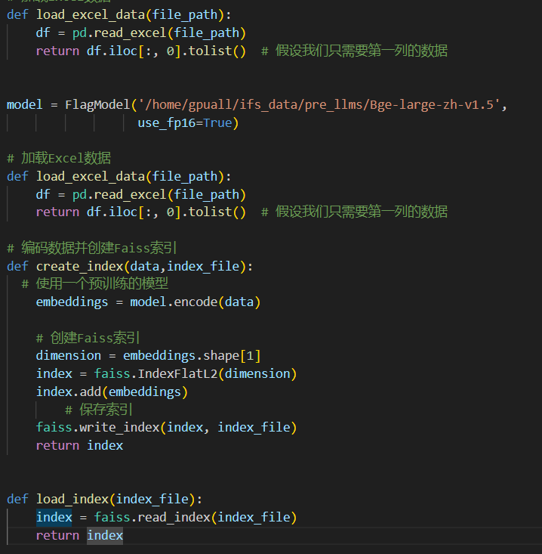
索引
使用向量数据库以压缩相似度计算的时间。
常用的向量数据库包括：Faiss，chorma，milvs等等
提取excel中的数据并转化为向量入库
从而持久化存储

Slide 38
查询结果
指标 | 原文 | 译文 | 译文+标注
MRR@1 | 0.167 | 0.241 | 0.301
MRR@10 | 0.2124900793650793 | 0.3119273809523808 | 0.3826305555555554
MRR@100 | 0.22019150049979752 | 0.3209231902351837 | 0.39183776928935093
Recall@1 | 0.167 | 0.241 | 0.301
Recall@10 | 0.314 | 0.47 | 0.567
Recall@100 | 0.518 | 0.702 | 0.785

Slide 39
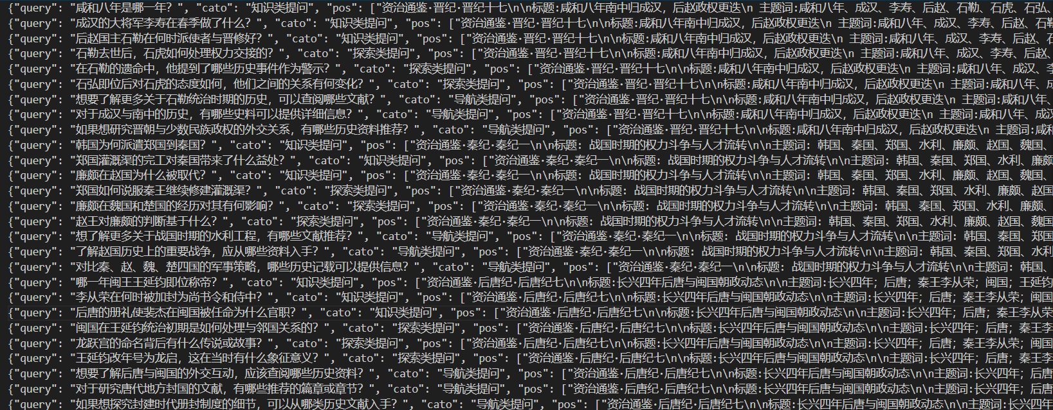
生成器
生成器的主体是一个拥有指令遵循能力的大语言模型。能根据查询所得的证据生成答案。
使用合成数据方法制造训练数据。训练大语言模型。

Slide 40
生成结果
问题：宋文帝的难民迁移政策有何目的？ 问题类型：探索类提问 查询结果：1.xxxx 2.xxxx 3.xxxx 4.xxxx 5.xxxx 宋文帝的难民迁移政策的目的主要有以下几点： 稳定边疆：通过将彭城难民迁移到瓜步，江西难民迁移到姑孰，宋文帝可能是为了巩固边疆安全，防止边疆地区的居民因战乱而流失，从而保持边疆地区的稳定。 经济发展：迁移难民可能也是为了促进经济较发达地区的劳动力补充，通过增加人口来促进这些地区的经济发展。 军事战略：难民迁移可能是出于军事战略的考虑，通过调整人口分布，增强某些战略要地的防守能力，或者是为了避免难民成为敌对势力的兵源。 社会秩序：难民往往因为战争而流离失所，迁移他们可能有助于恢复社会秩序，避免他们在原居地形成不稳定因素。 改善难民生活：将难民从战乱地区迁移到相对和平的地区，可能是为了改善他们的生活条件，减少因战争带来的苦难。 结果：死者无数

Slide 41
生成结果
问题：明朝成化十一年福建的传染病导致了多少人死亡？ 问题类型：知识类提问 查询结果：1.xxxx 2.xxxx 3.xxxx 4.xxxx 5.xxxx 根据证据中的《明史_志·卷四》的记载，明朝成化十一年（1475年）八月，福建发生了大范围的传染病，并且疫情蔓延到了江西，但具体死亡人数并未明确记载，文中仅提到“死者无数”。因此，无法给出一个确切的死亡人数。 结果：死者无数

Slide 42
04
R A G 面临的挑战

Slide 43
多跳问题
多跳问题是指在处理某些复杂问题时，问答系统不能通过单次信息检索直接得到答案，而需要通过一系列的中间步骤，即“跳”，来逐步接近最终答案。
问题本身的特性包括：
复杂性：问题通常涉及多个概念、实体和关系，需要系统具备深层次的推理能力。
中间步骤：解答这类问题需要多个中间步骤，每个步骤都可能涉及不同的信息源和推理路径。
信息连贯性：在多跳过程中，保持信息的连贯性是一大挑战，系统需要记住并利用之前的检索结果。
推理逻辑：系统不仅需要检索信息，还需要理解和应用逻辑推理，以连接不同的信息片段。
资源消耗：多跳查询往往需要更多的计算资源和时间，这可能导致系统效率降低。
比如说：“李白在进入长安一年之后写过哪些诗歌？”这一问题就需要进行深层次和分步骤的推理。先从史料中提取出李白进入长安的年份，然后再对李白的诗歌集进行分析和提炼。

Slide 44
图结构数据处理能力
图结构信息处理问题涉及到如何利用图这种数据结构来增强问答系统的能力，尤其是在处理具有复杂关系的数据时。
问题本身的特性包括：
数据复杂性：图结构数据通常包含大量的节点和边，这些节点和边代表了实体及其之间的关系，处理起来非常复杂。
关系推理：问答系统需要能够理解和推理图中节点之间的关系，这通常超出了传统检索系统的能力范围。
路径发现：在图中找到从问题到答案的有效路径是一个挑战，尤其是在大型和复杂的图中。
知识图谱构建：古籍知识图谱的构建也是一个具有挑战性的问题。需要从复杂的古籍文本中抽象出错综复杂的路径关系。
举例：“刘备和刘邦之间是什么样的血缘关系？请给出二者间的关系子图”

Slide 45
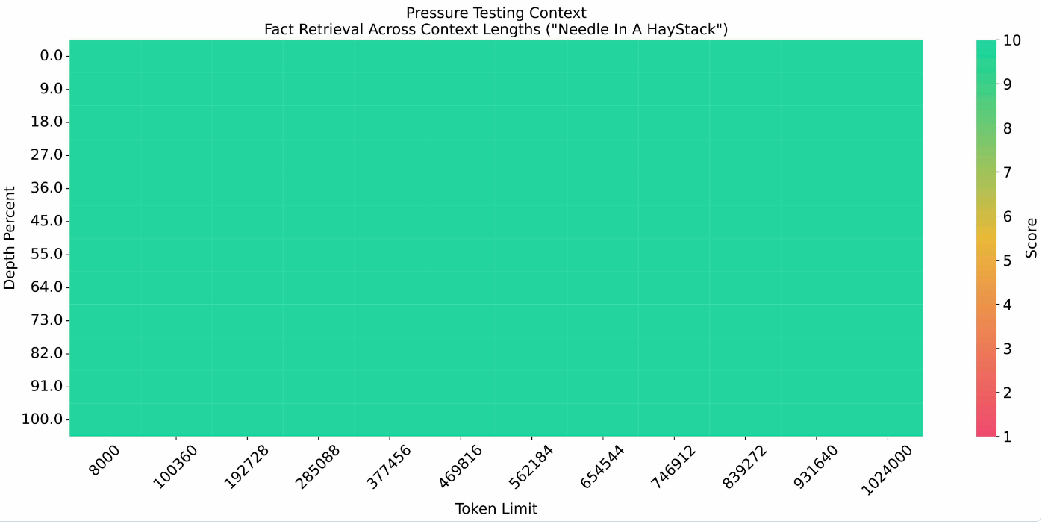
长文本问题
随着大语言模型允许的最大输入长度进一步增长，现有大模型的“大海捞针”能力显著提升。将整个数据库全部输入大语言模型作为上下文已经不再困难。RAG的优势可能在长文本下有所削弱。

